Slide 1
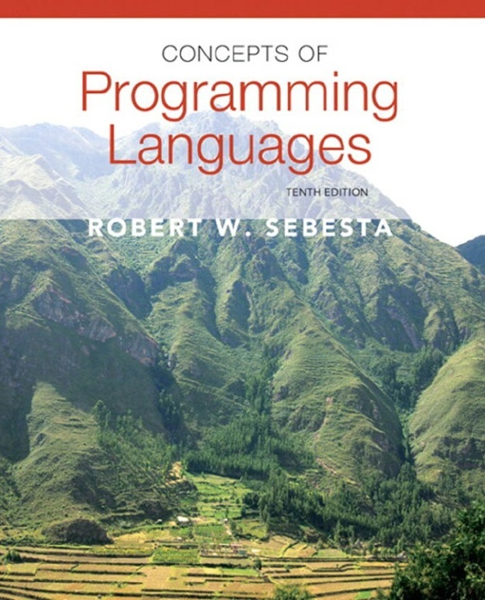
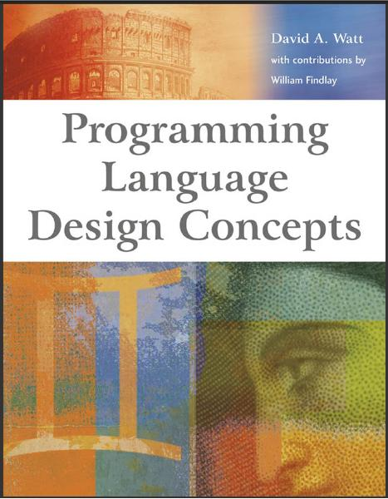
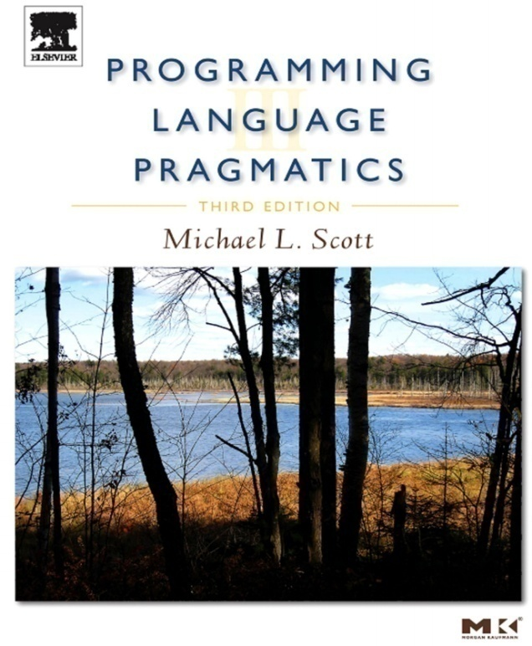
Bölüm 13: İstisnaların ve Olayların Yönetilmesi

Slide 2
İstisnaların ve Olayların Yönetilmesi (Exception Handling and Event Handling)

Slide 3
İstisnaların (exception) yönetilmesi
Tanım: İstisna (exception)
bir hatadan veya değil,
donanım veya yazılım tarafından algılanabilen (detectable)
ve özel işlem gerektirebilen
beklenmedik (ne zaman olacağı bilinmeyen) olaydır (event).
Tanım: İstisnanın algılanmasından sonra gerekebilen özel işleme istisna yönetilmesi (exception handling) denir.
Tanım: İstisnayı yöneten koda, istisna yöneticisi/kotarıcısı
(exception handler) denir.
Tanım: İstisna, bağlı olay (event) gerçekleşince, yürütülür.

Slide 4
İstisnaların Yönetilmesi
İstisnaların yönetilmesi özelliği olamayan bir dilde istisna durumu meydana geldiğinde; kontrol işletim sistemine geçer, sistem programdan gelen son mesajlara veya kendi belirlemelerine göre bir mesaj yazarak programı sonlandırır.
İstisnaların yönetilmesi özelliği olan bir dilde bu tip istisnalarının yakalanması, programcının öngördüğü şekilde yönetilmesi ve programın sonlandırılmadan sürdürülmesi mümkündür.
Hemen bütün diller girdi/çıktı'da oluşan hataları (dosya sonu dahil) yakalayabilirler.
İlk örnek: Fortran:
OPEN (UNIT=10, FILE='data.txt', STATUS='OLD')
30 READ(10, *, END=40, ERR=50) NUM
…
GOTO 30

Slide 5
İstisnaların Yönetilmesi
void fileCopy(String file1, String file2) {
try {
FileInputStream in =
new FileInputStream(file1);
FileOutputStream out =
new FileOutputStream(file2);
int data;
while ((data = in.read()) >= 0)
out.write(data);
} catch (FileNotFoundException e1) {
System.err.println
(“Cannot open input or output file.”);
} catch (IOException e2) {
System.err.println
(“Cannot read or write data.”);
}
}
File Not Found istisnasını verebilir
IO istisnasını verebilir
İstisna yöneticileri
Java

Slide 6
İstisnaların Yönetilmesi
İstisna yönetme kapasitesi olmayan bir dil bile bir istisnayı tanımlayıp, fark edip, yürütüp, yönetebilir.
Seçenekler:
Ek bir parametre ile veya altprogramın döndüğü değer ile. Bu durumda çağıran altprogram istisna durumunda kullanılacak kısma geçer.
Etiket (label) parametresinin bütün alt programlara geçilmesi. Altprogram bir etiket dönerse, çağıranda bu etiketin altındaki kod çalıştırılır. Bunun için programlama dilinin parametrelerden etiket geçilmesini desteklemesi gerekir.
İstisnaları yöneten altprogramı bütün altprogramlara parametre olarak geçmek. Her altprograma, gerekip gerekmeyeceğine bakmaksızın geçilmesi zorluk yaratır. Ayrıca farklı tipli istisnalar için farklı altprogramların geçilmesi gerekir ki, bu da kodda anlaşılabilirliği azaltır.

Slide 7
İstisnaların Yönetilmesi
Yerleşik istisna yöneticisinin bulunmasının avantajları:
Hata fark edici kodların yazılması sıkıcıdır ve programı daha karışık yapar.
Örneğin bir dizilimde indeksin limitler içinde olduğunu kontrol etmek istersek:
if (row>=0 && row < 10 && col>=0 && col<20)
sum += mat[row][col];
else
System.out.println("mat indeksi küme dışı");
İstisna yönetiminin bulunması programcıları bütün olası olaylara karşı kod yazmada teşvik eder. Kendi başına önemsemeyebileceği olayları, programlama dilinde olduğu için dikkate alıp gerekli kodları yazmasını sağlar.
Bir diğer faydası istisnaların yayılımında (exception propagation) ortaya çıkar. Belli istisnalar için hazırlanan istisnaları yönetme kodları programın farklı kısımlarında benzer istisnalar için kullanılabilir. Böylelikle farklı kısımlar için ayrı kodlama yapma gereksinimi ortadan kalkar. Bu da programın karmaşıklığını, maliyetini ve boyutlarını azaltır.

Slide 8
İstisnaların Yönetilmesi
İstisnaların yönetilmesinde tasarım etmenleri
Öncelikle aşağıdaki iskelet programa bakalım:
procedure ornek()
begin
…
ortalama = toplam / N;
…
return;
/* istisna yönetici kısım */
when zero_divide begin
ortalama = 0;
printf(“sıfır ile bölen hatası\n”);
end;
end;

Slide 9
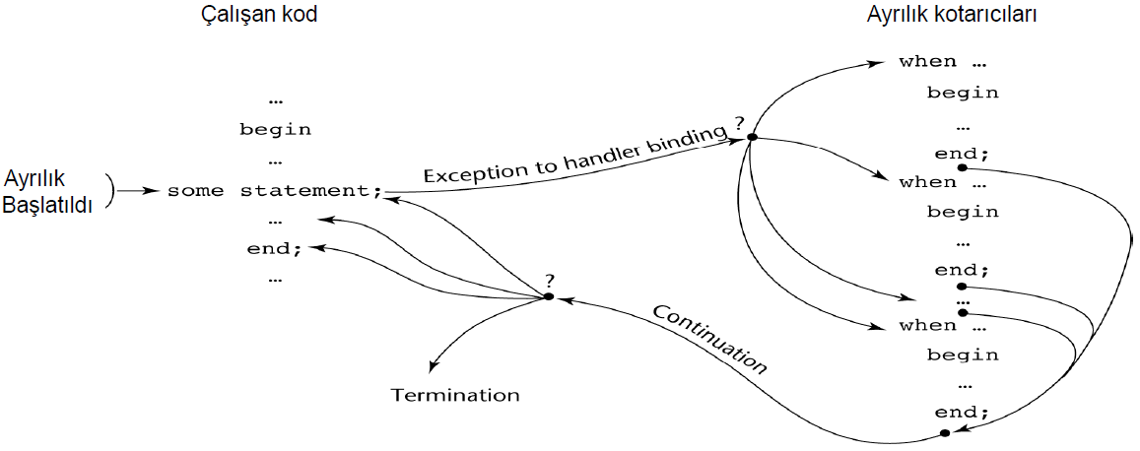
İstisnaların Yönetilmesi

Slide 10
İstisna Yönetimi Kontrol Akışı
Ana Program Kontrolü
Ana Program Kontrolü
istisnayı yakalama
Yakalanmayan istisna
İstisna
İstisna
Exception Handler
İşletim Sistemi
ana programın sürmesi (Continuation )
Ana programın kesilmesi

Slide 11
İstisnaların Yönetilmesi
İstisnaların yönetilmesinde tasarım etmenleri
İstisna kotarıcıları nasıl ve nerede belirlenecek ve kapsamı ne olacak?
İstisna gerçekleşmesi, istisna kotarıcısına nasıl bağlanacak?
İstisnalar ilgili bilgi kotarıcıya geçilebilir mi?
İstisna kotarıcısı işini bitirdikten sonra program nereden devam edecek?
Bir şekilde sonlandırma sağlanacak mı?
Kullanıcı tanımlı istisnalar nasıl belirlenecek?
Ön tanımlı istisnalar varsa, kendi istisnalarını yönetme kısımları olmayan programlarda bunlar varsayılan olarak kullanılmalı mı?
Ön tanımlı istisnalar açıkça yürütülebilmeli mi?
Donanım tarafından algılanabilen hatalar yönetilebilecek istisnalar olabilir mi?
Ön tanımlı istisnalar olacak mı?
Ön tanımlı istisnalar (çok zaman aldıklarından) kapatılabilmeli mi?

Slide 12
Ada'da İstisnaların Yönetilmesi
İstisna yöneticisinin çerçevesi altprogram gövdesi veya paket gövdesi veya görev veya blok’tur.
İstisna yöneticileri istisnanın olabileceği kod'la aynı kapsamda olduklarından (lokal), parametreleri olamaz.
Yönetici şekli:
begin
--blok veya birim gövdesi. Komutlar…
exception
when exception_name {| exception_name} =>
statement_sequence
...
when ...
...
[when others =>
statement_sequence ]
end;
- İstisna yöneticisi altprogram veya birimin sonuna eklenir.

Slide 13
Ada'da İstisnaların Yönetilmesi
İstisnaları (exceptions) yöneticilere (handlers) bağlamak:
Eğer istisna ortaya çıkan bir blokta veya birimde bu istisna için yönetici yoksa istisna yönetilmek üzere bir yere yayılır.
1. Altprogram: çağırana geçir.
2. Blok: bir üst statik kapsayıcı büyük bloğa, bloktan hemen sonra olmak
üzere geçir.
3. Paket gövdesi: paketin tanımlama kısmına geçir. Eğer paket statik
ebeveyni olmayan kütüphane birimiyse program sonlanır.
4. Görevse (task): Yayılma yok. Eğer istisna yöneticisi varsa onu yürüt. Her
durumda "bitti" diye işaretle.
5. İstisnanın çıktığı birim veya blok (veya geçirildiği blok veya birim) eğer
istisnayı yönetemezse derhal sonlandırılır.

Slide 14
Ada'da İstisnaların Yönetilmesi
Ön tanımlı istisnalar (Standard paket içinde):
CONSTRAINT_ERROR – Kısıt hatası: indeks kısıtları, kapsam kısıtları, vs…
PROGRAM_ERROR – gövdesi hazırlanmamış altprograma çağrı.
STORAGE_ERROR – yığın bellek (heap) tükendi.
TASKING_ERROR – görevlerle (task) ilgili hata.
DATA_ERROR – veri girişi hatası.
Kullanıcı tanımlı istisnalar:
<istisna_isim_listesi> : exception;
raise [istisna_ismi]
Eğer bir istisna yöneticisi içinde kullanılacaksa istisna_ismi
gerekmez. Aynı istisna tekrardan başlatılır.
Örnek sonraki sayfada

Slide 15
İstisna sonrası repeat deyimi
type AGE_TYPE is range 0...125;
type AGE_LIST_TYPE is array (1..4) of AGE_TYPE;
package AGE_IO is new INTEGER_IO (AGE_TYPE);
use AGE_IO;
AGE_LIST: AGE_LIST_TYPE;
...
begin

Slide 16
Ada'da İstisnaların Yönetilmesi
for AGE_COUNT in 1..4 loop
loop
EXECEPT_BLK:
begin
PUT_LINE(‘‘Enter an integer in the range 0...125’’);
GET(AGE_LIST(AGE_COUNT));
exit;
exception
when DATA_ERROR => ...
when CONSTRAINT_ERROR => ..
end EXECTPT_BLK;
end loop;
end loop;

Slide 17
Catch_Input_Exception
WITH Ada.Text_IO;
WITH Ada.Integer_Text_IO;
PROCEDURE Catch_Input_Exception IS
X : Positive;
BEGIN
Ada.Text_IO.Put(Item => "Input a Positive > ");
Ada.Integer_Text_IO.Get(Item => X);
Ada.Text_IO.Put(Item => "The input value was ");
Ada.Integer_Text_IO.Put(Item => X, Width => 0);
Ada.Text_IO.New_Line;
EXCEPTION
WHEN Ada.Text_IO.Data_Error =>
Ada.Text_IO.Put_Line(Item => "Data_Error raised");
WHEN Constraint_Error =>
Ada.Text_IO.Put_Line(Item => "Constraint_Error raised");
END Catch_Input_Exception;
X
:Positive
C:\> catch_input_exception.exe
|

Slide 18
Catch_Input_Exception
WITH Ada.Text_IO;
WITH Ada.Integer_Text_IO;
PROCEDURE Catch_Input_Exception IS
X : Positive;
BEGIN
Ada.Text_IO.Put(Item => "Input a Positive > ");
Ada.Integer_Text_IO.Get(Item => X);
Ada.Text_IO.Put(Item => "The input value was ");
Ada.Integer_Text_IO.Put(Item => X, Width => 0);
Ada.Text_IO.New_Line;
EXCEPTION
WHEN Ada.Text_IO.Data_Error =>
Ada.Text_IO.Put_Line(Item => "Data_Error raised");
WHEN Constraint_Error =>
Ada.Text_IO.Put_Line(Item => "Constraint_Error raised");
END Catch_Input_Exception;
X
:Positive
C:\> catch_input_exception.exe
Input a Positive > |

Slide 19
Catch_Input_Exception
WITH Ada.Text_IO;
WITH Ada.Integer_Text_IO;
PROCEDURE Catch_Input_Exception IS
X : Positive;
BEGIN
Ada.Text_IO.Put(Item => "Input a Positive > ");
Ada.Integer_Text_IO.Get(Item => X);
Ada.Text_IO.Put(Item => "The input value was ");
Ada.Integer_Text_IO.Put(Item => X, Width => 0);
Ada.Text_IO.New_Line;
EXCEPTION
WHEN Ada.Text_IO.Data_Error =>
Ada.Text_IO.Put_Line(Item => "Data_Error raised");
WHEN Constraint_Error =>
Ada.Text_IO.Put_Line(Item => "Constraint_Error raised");
END Catch_Input_Exception;
X
:Positive
5
C:\> catch_input_exception.exe
Input a Positive > 5
|

Slide 20
Catch_Input_Exception
WITH Ada.Text_IO;
WITH Ada.Integer_Text_IO;
PROCEDURE Catch_Input_Exception IS
X : Positive;
BEGIN
Ada.Text_IO.Put(Item => "Input a Positive > ");
Ada.Integer_Text_IO.Get(Item => X);
Ada.Text_IO.Put(Item => "The input value was ");
Ada.Integer_Text_IO.Put(Item => X, Width => 0);
Ada.Text_IO.New_Line;
EXCEPTION
WHEN Ada.Text_IO.Data_Error =>
Ada.Text_IO.Put_Line(Item => "Data_Error raised");
WHEN Constraint_Error =>
Ada.Text_IO.Put_Line(Item => "Constraint_Error raised");
END Catch_Input_Exception;
X
:Positive
5
C:\> catch_input_exception.exe
Input a Positive > 5
The input value was 5
|

Slide 21
WITH Ada.Text_IO;
WITH Ada.Integer_Text_IO;
PROCEDURE Catch_Input_Exception IS
X : Positive;
BEGIN
Ada.Text_IO.Put(Item => "Input a Positive > ");
Ada.Integer_Text_IO.Get(Item => X);
Ada.Text_IO.Put(Item => "The input value was ");
Ada.Integer_Text_IO.Put(Item => X, Width => 0);
Ada.Text_IO.New_Line;
EXCEPTION
WHEN Ada.Text_IO.Data_Error =>
Ada.Text_IO.Put_Line(Item => "Data_Error raised");
WHEN Constraint_Error =>
Ada.Text_IO.Put_Line(Item => "Constraint_Error raised");
END Catch_Input_Exception;
C:\> catch_input_exception.exe
Input a Positive > 5
The input value was 5
C:\> |

Slide 22
Catch_Input_Exception
WITH Ada.Text_IO;
WITH Ada.Integer_Text_IO;
PROCEDURE Catch_Input_Exception IS
X : Positive;
BEGIN
Ada.Text_IO.Put(Item => "Input a Positive > ");
Ada.Integer_Text_IO.Get(Item => X);
Ada.Text_IO.Put(Item => "The input value was ");
Ada.Integer_Text_IO.Put(Item => X, Width => 0);
Ada.Text_IO.New_Line;
EXCEPTION
WHEN Ada.Text_IO.Data_Error =>
Ada.Text_IO.Put_Line(Item => "Data_Error raised");
WHEN Constraint_Error =>
Ada.Text_IO.Put_Line(Item => "Constraint_Error raised");
END Catch_Input_Exception;
X
:Positive
Rewind
C:\> catch_input_exception.exe
Input a Positive > |

Slide 23
Catch_Input_Exception
WITH Ada.Text_IO;
WITH Ada.Integer_Text_IO;
PROCEDURE Catch_Input_Exception IS
X : Positive;
BEGIN
Ada.Text_IO.Put(Item => "Input a Positive > ");
Ada.Integer_Text_IO.Get(Item => X);
Ada.Text_IO.Put(Item => "The input value was ");
Ada.Integer_Text_IO.Put(Item => X, Width => 0);
Ada.Text_IO.New_Line;
EXCEPTION
WHEN Ada.Text_IO.Data_Error =>
Ada.Text_IO.Put_Line(Item => "Data_Error raised");
WHEN Constraint_Error =>
Ada.Text_IO.Put_Line(Item => "Constraint_Error raised");
END Catch_Input_Exception;
X
:Positive
C:\> catch_input_exception.exe
Input a Positive > -5|

Slide 24
Catch_Input_Exception
WITH Ada.Text_IO;
WITH Ada.Integer_Text_IO;
PROCEDURE Catch_Input_Exception IS
X : Positive;
BEGIN
Ada.Text_IO.Put(Item => "Input a Positive > ");
Ada.Integer_Text_IO.Get(Item => X);
Ada.Text_IO.Put(Item => "The input value was ");
Ada.Integer_Text_IO.Put(Item => X, Width => 0);
Ada.Text_IO.New_Line;
EXCEPTION
WHEN Ada.Text_IO.Data_Error =>
Ada.Text_IO.Put_Line(Item => "Data_Error raised");
WHEN Constraint_Error =>
Ada.Text_IO.Put_Line(Item => "Constraint_Error raised");
END Catch_Input_Exception;
X
:Positive
Constraint_Error
raised
C:\> catch_input_exception.exe
Input a Positive > -5
|

Slide 25
Catch_Input_Exception
WITH Ada.Text_IO;
WITH Ada.Integer_Text_IO;
PROCEDURE Catch_Input_Exception IS
X : Positive;
BEGIN
Ada.Text_IO.Put(Item => "Input a Positive > ");
Ada.Integer_Text_IO.Get(Item => X);
Ada.Text_IO.Put(Item => "The input value was ");
Ada.Integer_Text_IO.Put(Item => X, Width => 0);
Ada.Text_IO.New_Line;
EXCEPTION
WHEN Ada.Text_IO.Data_Error =>
Ada.Text_IO.Put_Line(Item => "Data_Error raised");
WHEN Constraint_Error =>
Ada.Text_IO.Put_Line(Item => "Constraint_Error raised");
END Catch_Input_Exception;
X
:Positive
C:\> catch_input_exception.exe
Input a Positive > -5
Constraint_Error raised
|

Slide 26
WITH Ada.Text_IO;
WITH Ada.Integer_Text_IO;
PROCEDURE Catch_Input_Exception IS
X : Positive;
BEGIN
Ada.Text_IO.Put(Item => "Input a Positive > ");
Ada.Integer_Text_IO.Get(Item => X);
Ada.Text_IO.Put(Item => "The input value was ");
Ada.Integer_Text_IO.Put(Item => X, Width => 0);
Ada.Text_IO.New_Line;
EXCEPTION
WHEN Ada.Text_IO.Data_Error =>
Ada.Text_IO.Put_Line(Item => "Data_Error raised");
WHEN Constraint_Error =>
Ada.Text_IO.Put_Line(Item => "Constraint_Error raised");
END Catch_Input_Exception;
C:\> catch_input_exception.exe
Input a Positive > -5
Constraint_Error raised
C:\> |

Slide 27
Catch_Input_Exception
WITH Ada.Text_IO;
WITH Ada.Integer_Text_IO;
PROCEDURE Catch_Input_Exception IS
X : Positive;
BEGIN
Ada.Text_IO.Put(Item => "Input a Positive > ");
Ada.Integer_Text_IO.Get(Item => X);
Ada.Text_IO.Put(Item => "The input value was ");
Ada.Integer_Text_IO.Put(Item => X, Width => 0);
Ada.Text_IO.New_Line;
EXCEPTION
WHEN Ada.Text_IO.Data_Error =>
Ada.Text_IO.Put_Line(Item => "Data_Error raised");
WHEN Constraint_Error =>
Ada.Text_IO.Put_Line(Item => "Constraint_Error raised");
END Catch_Input_Exception;
X
:Positive
Rewind
C:\> catch_input_exception.exe
Input a Positive > |

Slide 28
Catch_Input_Exception
WITH Ada.Text_IO;
WITH Ada.Integer_Text_IO;
PROCEDURE Catch_Input_Exception IS
X : Positive;
BEGIN
Ada.Text_IO.Put(Item => "Input a Positive > ");
Ada.Integer_Text_IO.Get(Item => X);
Ada.Text_IO.Put(Item => "The input value was ");
Ada.Integer_Text_IO.Put(Item => X, Width => 0);
Ada.Text_IO.New_Line;
EXCEPTION
WHEN Ada.Text_IO.Data_Error =>
Ada.Text_IO.Put_Line(Item => "Data_Error raised");
WHEN Constraint_Error =>
Ada.Text_IO.Put_Line(Item => "Constraint_Error raised");
END Catch_Input_Exception;
X
:Positive
C:\> catch_input_exception.exe
Input a Positive > xx|

Slide 29
Catch_Input_Exception
WITH Ada.Text_IO;
WITH Ada.Integer_Text_IO;
PROCEDURE Catch_Input_Exception IS
X : Positive;
BEGIN
Ada.Text_IO.Put(Item => "Input a Positive > ");
Ada.Integer_Text_IO.Get(Item => X);
Ada.Text_IO.Put(Item => "The input value was ");
Ada.Integer_Text_IO.Put(Item => X, Width => 0);
Ada.Text_IO.New_Line;
EXCEPTION
WHEN Ada.Text_IO.Data_Error =>
Ada.Text_IO.Put_Line(Item => "Data_Error raised");
WHEN Constraint_Error =>
Ada.Text_IO.Put_Line(Item => "Constraint_Error raised");
END Catch_Input_Exception;
X
:Positive
Data_Error
raised
C:\> catch_input_exception.exe
Input a Positive > xx
|

Slide 30
Catch_Input_Exception
WITH Ada.Text_IO;
WITH Ada.Integer_Text_IO;
PROCEDURE Catch_Input_Exception IS
X : Positive;
BEGIN
Ada.Text_IO.Put(Item => "Input a Positive > ");
Ada.Integer_Text_IO.Get(Item => X);
Ada.Text_IO.Put(Item => "The input value was ");
Ada.Integer_Text_IO.Put(Item => X, Width => 0);
Ada.Text_IO.New_Line;
EXCEPTION
WHEN Ada.Text_IO.Data_Error =>
Ada.Text_IO.Put_Line(Item => "Data_Error raised");
WHEN Constraint_Error =>
Ada.Text_IO.Put_Line(Item => "Constraint_Error raised");
END Catch_Input_Exception;
X
:Positive
C:\> catch_input_exception.exe
Input a Positive > xx
Data_Error raised
|

Slide 31
WITH Ada.Text_IO;
WITH Ada.Integer_Text_IO;
PROCEDURE Catch_Input_Exception IS
X : Positive;
BEGIN
Ada.Text_IO.Put(Item => "Input a Positive > ");
Ada.Integer_Text_IO.Get(Item => X);
Ada.Text_IO.Put(Item => "The input value was ");
Ada.Integer_Text_IO.Put(Item => X, Width => 0);
Ada.Text_IO.New_Line;
EXCEPTION
WHEN Ada.Text_IO.Data_Error =>
Ada.Text_IO.Put_Line(Item => "Data_Error raised");
WHEN Constraint_Error =>
Ada.Text_IO.Put_Line(Item => "Constraint_Error raised");
END Catch_Input_Exception;
C:\> catch_input_exception.exe
Input a Positive > xx
Data_Error raised
C:\> |

Slide 32
Catch_Input_Exception_2

Slide 33
Catch_Input_Exception_2
WITH Ada.Text_IO;
WITH Ada.Integer_Text_IO;
PROCEDURE Catch_Input_Exception_2 IS
X : Positive;
GoodInput : Boolean;
BEGIN
Ada.Text_IO.Put(Item => "Input a Positive > ");
BEGIN
Ada.Integer_Text_IO.Get(Item => X);
GoodInput := True;
EXCEPTION
WHEN Ada.Text_IO.Data_Error =>
Ada.Text_IO.Put_Line(Item => "Data_Error raised");
GoodInput := False;
WHEN Constraint_Error =>
Ada.Text_IO.Put_Line(Item => "Constraint_Error raised");
GoodInput := False;
END;
IF GoodInput THEN
Ada.Text_IO.Put(Item => "The input value was ");
Ada.Integer_Text_IO.Put(Item => X, Width => 0);
Ada.Text_IO.New_Line;
ELSE
Ada.Text_IO.Put_Line(Item => "Exception raised on input");
END IF;
END Catch_Input_Exception_2;
X
:Positive
GoodInput
:Boolean
C:\> catch_input_exception_2.exe
Input a Positive > |

Slide 34
Catch_Input_Exception_2
WITH Ada.Text_IO;
WITH Ada.Integer_Text_IO;
PROCEDURE Catch_Input_Exception_2 IS
X : Positive;
GoodInput : Boolean;
BEGIN
Ada.Text_IO.Put(Item => "Input a Positive > ");
BEGIN
Ada.Integer_Text_IO.Get(Item => X);
GoodInput := True;
EXCEPTION
WHEN Ada.Text_IO.Data_Error =>
Ada.Text_IO.Put_Line(Item => "Data_Error raised");
GoodInput := False;
WHEN Constraint_Error =>
Ada.Text_IO.Put_Line(Item => "Constraint_Error raised");
GoodInput := False;
END;
IF GoodInput THEN
Ada.Text_IO.Put(Item => "The input value was ");
Ada.Integer_Text_IO.Put(Item => X, Width => 0);
Ada.Text_IO.New_Line;
ELSE
Ada.Text_IO.Put_Line(Item => "Exception raised on input");
END IF;
END Catch_Input_Exception_2;
X
:Positive
5
GoodInput
:Boolean
C:\> catch_input_exception_2.exe
Input a Positive > 5
|

Slide 35
Catch_Input_Exception_2
WITH Ada.Text_IO;
WITH Ada.Integer_Text_IO;
PROCEDURE Catch_Input_Exception_2 IS
X : Positive;
GoodInput : Boolean;
BEGIN
Ada.Text_IO.Put(Item => "Input a Positive > ");
BEGIN
Ada.Integer_Text_IO.Get(Item => X);
GoodInput := True;
EXCEPTION
WHEN Ada.Text_IO.Data_Error =>
Ada.Text_IO.Put_Line(Item => "Data_Error raised");
GoodInput := False;
WHEN Constraint_Error =>
Ada.Text_IO.Put_Line(Item => "Constraint_Error raised");
GoodInput := False;
END;
IF GoodInput THEN
Ada.Text_IO.Put(Item => "The input value was ");
Ada.Integer_Text_IO.Put(Item => X, Width => 0);
Ada.Text_IO.New_Line;
ELSE
Ada.Text_IO.Put_Line(Item => "Exception raised on input");
END IF;
END Catch_Input_Exception_2;
X
:Positive
5
GoodInput
:Boolean
True
C:\> catch_input_exception_2.exe
Input a Positive > 5
|

Slide 36
Catch_Input_Exception_2
WITH Ada.Text_IO;
WITH Ada.Integer_Text_IO;
PROCEDURE Catch_Input_Exception_2 IS
X : Positive;
GoodInput : Boolean;
BEGIN
Ada.Text_IO.Put(Item => "Input a Positive > ");
BEGIN
Ada.Integer_Text_IO.Get(Item => X);
GoodInput := True;
EXCEPTION
WHEN Ada.Text_IO.Data_Error =>
Ada.Text_IO.Put_Line(Item => "Data_Error raised");
GoodInput := False;
WHEN Constraint_Error =>
Ada.Text_IO.Put_Line(Item => "Constraint_Error raised");
GoodInput := False;
END;
IF GoodInput THEN
Ada.Text_IO.Put(Item => "The input value was ");
Ada.Integer_Text_IO.Put(Item => X, Width => 0);
Ada.Text_IO.New_Line;
ELSE
Ada.Text_IO.Put_Line(Item => "Exception raised on input");
END IF;
END Catch_Input_Exception_2;
X
:Positive
5
GoodInput
:Boolean
True
C:\> catch_input_exception_2.exe
Input a Positive > 5
|

Slide 37
Catch_Input_Exception_2
WITH Ada.Text_IO;
WITH Ada.Integer_Text_IO;
PROCEDURE Catch_Input_Exception_2 IS
X : Positive;
GoodInput : Boolean;
BEGIN
Ada.Text_IO.Put(Item => "Input a Positive > ");
BEGIN
Ada.Integer_Text_IO.Get(Item => X);
GoodInput := True;
EXCEPTION
WHEN Ada.Text_IO.Data_Error =>
Ada.Text_IO.Put_Line(Item => "Data_Error raised");
GoodInput := False;
WHEN Constraint_Error =>
Ada.Text_IO.Put_Line(Item => "Constraint_Error raised");
GoodInput := False;
END;
IF GoodInput THEN
Ada.Text_IO.Put(Item => "The input value was ");
Ada.Integer_Text_IO.Put(Item => X, Width => 0);
Ada.Text_IO.New_Line;
ELSE
Ada.Text_IO.Put_Line(Item => "Exception raised on input");
END IF;
END Catch_Input_Exception_2;
X
:Positive
5
GoodInput
:Boolean
True
C:\> catch_input_exception_2.exe
Input a Positive > 5
|

Slide 38
Catch_Input_Exception_2
WITH Ada.Text_IO;
WITH Ada.Integer_Text_IO;
PROCEDURE Catch_Input_Exception_2 IS
X : Positive;
GoodInput : Boolean;
BEGIN
Ada.Text_IO.Put(Item => "Input a Positive > ");
BEGIN
Ada.Integer_Text_IO.Get(Item => X);
GoodInput := True;
EXCEPTION
WHEN Ada.Text_IO.Data_Error =>
Ada.Text_IO.Put_Line(Item => "Data_Error raised");
GoodInput := False;
WHEN Constraint_Error =>
Ada.Text_IO.Put_Line(Item => "Constraint_Error raised");
GoodInput := False;
END;
IF GoodInput THEN
Ada.Text_IO.Put(Item => "The input value was ");
Ada.Integer_Text_IO.Put(Item => X, Width => 0);
Ada.Text_IO.New_Line;
ELSE
Ada.Text_IO.Put_Line(Item => "Exception raised on input");
END IF;
END Catch_Input_Exception_2;
X
:Positive
5
GoodInput
:Boolean
True
C:\> catch_input_exception_2.exe
Input a Positive > 5
The input value was 5
|

Slide 39
WITH Ada.Text_IO;
WITH Ada.Integer_Text_IO;
PROCEDURE Catch_Input_Exception_2 IS
X : Positive;
GoodInput : Boolean;
BEGIN
Ada.Text_IO.Put(Item => "Input a Positive > ");
BEGIN
Ada.Integer_Text_IO.Get(Item => X);
GoodInput := True;
EXCEPTION
WHEN Ada.Text_IO.Data_Error =>
Ada.Text_IO.Put_Line(Item => "Data_Error raised");
GoodInput := False;
WHEN Constraint_Error =>
Ada.Text_IO.Put_Line(Item => "Constraint_Error raised");
GoodInput := False;
END;
IF GoodInput THEN
Ada.Text_IO.Put(Item => "The input value was ");
Ada.Integer_Text_IO.Put(Item => X, Width => 0);
Ada.Text_IO.New_Line;
ELSE
Ada.Text_IO.Put_Line(Item => "Exception raised on input");
END IF;
END Catch_Input_Exception_2;
C:\> catch_input_exception_2.exe
Input a Positive > 5
The input value was 5
C:\> |

Slide 40
Catch_Input_Exception_2
WITH Ada.Text_IO;
WITH Ada.Integer_Text_IO;
PROCEDURE Catch_Input_Exception_2 IS
X : Positive;
GoodInput : Boolean;
BEGIN
Ada.Text_IO.Put(Item => "Input a Positive > ");
BEGIN
Ada.Integer_Text_IO.Get(Item => X);
GoodInput := True;
EXCEPTION
WHEN Ada.Text_IO.Data_Error =>
Ada.Text_IO.Put_Line(Item => "Data_Error raised");
GoodInput := False;
WHEN Constraint_Error =>
Ada.Text_IO.Put_Line(Item => "Constraint_Error raised");
GoodInput := False;
END;
IF GoodInput THEN
Ada.Text_IO.Put(Item => "The input value was ");
Ada.Integer_Text_IO.Put(Item => X, Width => 0);
Ada.Text_IO.New_Line;
ELSE
Ada.Text_IO.Put_Line(Item => "Exception raised on input");
END IF;
END Catch_Input_Exception_2;
X
:Positive
GoodInput
:Boolean
Rewind
C:\> catch_input_exception_2.exe
Input a Positive > -5|

Slide 41
Catch_Input_Exception_2
WITH Ada.Text_IO;
WITH Ada.Integer_Text_IO;
PROCEDURE Catch_Input_Exception_2 IS
X : Positive;
GoodInput : Boolean;
BEGIN
Ada.Text_IO.Put(Item => "Input a Positive > ");
BEGIN
Ada.Integer_Text_IO.Get(Item => X);
GoodInput := True;
EXCEPTION
WHEN Ada.Text_IO.Data_Error =>
Ada.Text_IO.Put_Line(Item => "Data_Error raised");
GoodInput := False;
WHEN Constraint_Error =>
Ada.Text_IO.Put_Line(Item => "Constraint_Error raised");
GoodInput := False;
END;
IF GoodInput THEN
Ada.Text_IO.Put(Item => "The input value was ");
Ada.Integer_Text_IO.Put(Item => X, Width => 0);
Ada.Text_IO.New_Line;
ELSE
Ada.Text_IO.Put_Line(Item => "Exception raised on input");
END IF;
END Catch_Input_Exception_2;
X
:Positive
GoodInput
:Boolean
Constraint_Error
raised
C:\> catch_input_exception_2.exe
Input a Positive > -5|

Slide 42
Catch_Input_Exception_2
WITH Ada.Text_IO;
WITH Ada.Integer_Text_IO;
PROCEDURE Catch_Input_Exception_2 IS
X : Positive;
GoodInput : Boolean;
BEGIN
Ada.Text_IO.Put(Item => "Input a Positive > ");
BEGIN
Ada.Integer_Text_IO.Get(Item => X);
GoodInput := True;
EXCEPTION
WHEN Ada.Text_IO.Data_Error =>
Ada.Text_IO.Put_Line(Item => "Data_Error raised");
GoodInput := False;
WHEN Constraint_Error =>
Ada.Text_IO.Put_Line(Item => "Constraint_Error raised");
GoodInput := False;
END;
IF GoodInput THEN
Ada.Text_IO.Put(Item => "The input value was ");
Ada.Integer_Text_IO.Put(Item => X, Width => 0);
Ada.Text_IO.New_Line;
ELSE
Ada.Text_IO.Put_Line(Item => "Exception raised on input");
END IF;
END Catch_Input_Exception_2;
X
:Positive
GoodInput
:Boolean
C:\> catch_input_exception_2.exe
Input a Positive > -5
Constraint_Error raised
|

Slide 43
Catch_Input_Exception_2
WITH Ada.Text_IO;
WITH Ada.Integer_Text_IO;
PROCEDURE Catch_Input_Exception_2 IS
X : Positive;
GoodInput : Boolean;
BEGIN
Ada.Text_IO.Put(Item => "Input a Positive > ");
BEGIN
Ada.Integer_Text_IO.Get(Item => X);
GoodInput := True;
EXCEPTION
WHEN Ada.Text_IO.Data_Error =>
Ada.Text_IO.Put_Line(Item => "Data_Error raised");
GoodInput := False;
WHEN Constraint_Error =>
Ada.Text_IO.Put_Line(Item => "Constraint_Error raised");
GoodInput := False;
END;
IF GoodInput THEN
Ada.Text_IO.Put(Item => "The input value was ");
Ada.Integer_Text_IO.Put(Item => X, Width => 0);
Ada.Text_IO.New_Line;
ELSE
Ada.Text_IO.Put_Line(Item => "Exception raised on input");
END IF;
END Catch_Input_Exception_2;
X
:Positive
GoodInput
:Boolean
False
C:\> catch_input_exception_2.exe
Input a Positive > -5
Constraint_Error raised
|

Slide 44
Catch_Input_Exception_2
WITH Ada.Text_IO;
WITH Ada.Integer_Text_IO;
PROCEDURE Catch_Input_Exception_2 IS
X : Positive;
GoodInput : Boolean;
BEGIN
Ada.Text_IO.Put(Item => "Input a Positive > ");
BEGIN
Ada.Integer_Text_IO.Get(Item => X);
GoodInput := True;
EXCEPTION
WHEN Ada.Text_IO.Data_Error =>
Ada.Text_IO.Put_Line(Item => "Data_Error raised");
GoodInput := False;
WHEN Constraint_Error =>
Ada.Text_IO.Put_Line(Item => "Constraint_Error raised");
GoodInput := False;
END;
IF GoodInput THEN
Ada.Text_IO.Put(Item => "The input value was ");
Ada.Integer_Text_IO.Put(Item => X, Width => 0);
Ada.Text_IO.New_Line;
ELSE
Ada.Text_IO.Put_Line(Item => "Exception raised on input");
END IF;
END Catch_Input_Exception_2;
X
:Positive
GoodInput
:Boolean
False
C:\> catch_input_exception_2.exe
Input a Positive > -5
Constraint_Error raised
|

Slide 45
Catch_Input_Exception_2
WITH Ada.Text_IO;
WITH Ada.Integer_Text_IO;
PROCEDURE Catch_Input_Exception_2 IS
X : Positive;
GoodInput : Boolean;
BEGIN
Ada.Text_IO.Put(Item => "Input a Positive > ");
BEGIN
Ada.Integer_Text_IO.Get(Item => X);
GoodInput := True;
EXCEPTION
WHEN Ada.Text_IO.Data_Error =>
Ada.Text_IO.Put_Line(Item => "Data_Error raised");
GoodInput := False;
WHEN Constraint_Error =>
Ada.Text_IO.Put_Line(Item => "Constraint_Error raised");
GoodInput := False;
END;
IF GoodInput THEN
Ada.Text_IO.Put(Item => "The input value was ");
Ada.Integer_Text_IO.Put(Item => X, Width => 0);
Ada.Text_IO.New_Line;
ELSE
Ada.Text_IO.Put_Line(Item => "Exception raised on input");
END IF;
END Catch_Input_Exception_2;
X
:Positive
GoodInput
:Boolean
False
C:\> catch_input_exception_2.exe
Input a Positive > -5
Constraint_Error raised
|

Slide 46
Catch_Input_Exception_2
WITH Ada.Text_IO;
WITH Ada.Integer_Text_IO;
PROCEDURE Catch_Input_Exception_2 IS
X : Positive;
GoodInput : Boolean;
BEGIN
Ada.Text_IO.Put(Item => "Input a Positive > ");
BEGIN
Ada.Integer_Text_IO.Get(Item => X);
GoodInput := True;
EXCEPTION
WHEN Ada.Text_IO.Data_Error =>
Ada.Text_IO.Put_Line(Item => "Data_Error raised");
GoodInput := False;
WHEN Constraint_Error =>
Ada.Text_IO.Put_Line(Item => "Constraint_Error raised");
GoodInput := False;
END;
IF GoodInput THEN
Ada.Text_IO.Put(Item => "The input value was ");
Ada.Integer_Text_IO.Put(Item => X, Width => 0);
Ada.Text_IO.New_Line;
ELSE
Ada.Text_IO.Put_Line(Item => "Exception raised on input");
END IF;
END Catch_Input_Exception_2;
X
:Positive
GoodInput
:Boolean
False
C:\> catch_input_exception_2.exe
Input a Positive > -5
Constraint_Error raised
Exception raised on input
|

Slide 47
WITH Ada.Text_IO;
WITH Ada.Integer_Text_IO;
PROCEDURE Catch_Input_Exception_2 IS
X : Positive;
GoodInput : Boolean;
BEGIN
Ada.Text_IO.Put(Item => "Input a Positive > ");
BEGIN
Ada.Integer_Text_IO.Get(Item => X);
GoodInput := True;
EXCEPTION
WHEN Ada.Text_IO.Data_Error =>
Ada.Text_IO.Put_Line(Item => "Data_Error raised");
GoodInput := False;
WHEN Constraint_Error =>
Ada.Text_IO.Put_Line(Item => "Constraint_Error raised");
GoodInput := False;
END;
IF GoodInput THEN
Ada.Text_IO.Put(Item => "The input value was ");
Ada.Integer_Text_IO.Put(Item => X, Width => 0);
Ada.Text_IO.New_Line;
ELSE
Ada.Text_IO.Put_Line(Item => "Exception raised on input");
END IF;
END Catch_Input_Exception_2;
C:\> catch_input_exception_2.exe
Input a Positive > -5
Constraint_Error raised
Exception raised on input
C:\> |

Slide 48
Ada'da İstisnaların Yönetilmesi
İstisna yönetilmesi kontrollü olarak kapatılabilir:
pragma Suppress(istisna_listesi)
örneğin, Index_Check, Division_Check, vs.
Değerlendirme
İstisnaların yönetilmesi Ada'ya 1980 yılında çok başarılı şekilde girmiştir.
Daha sonra C/C++'da ekleninceye kadar Ada bu konuda tekti.

Slide 49
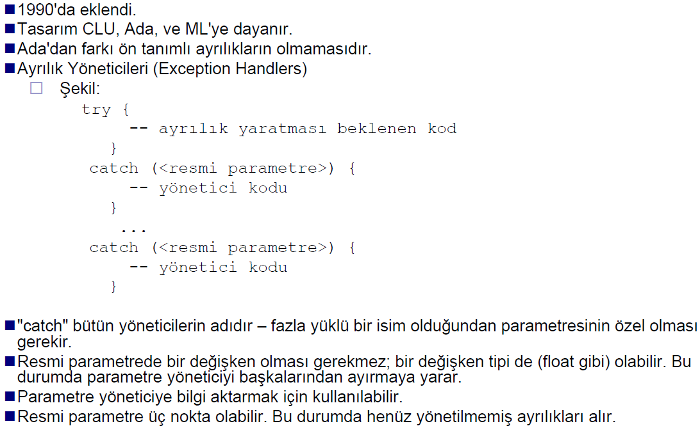
C/C++'da İstisnaların Yönetilmesi
int new_grade;
try { if (index < 0 || index > 9)
throw (new_grade); …
} catch (int grade) {
if (grade == 100) …
}
istisnaları

Slide 50
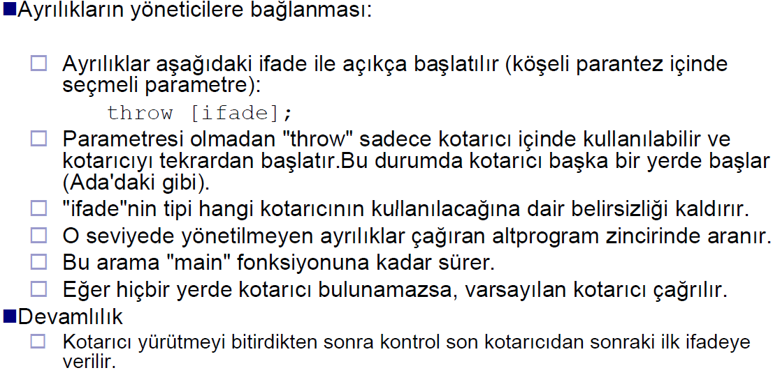
C/C++'da İstisnaların Yönetilmesi
İstisnaların
İstisnalar

Slide 51
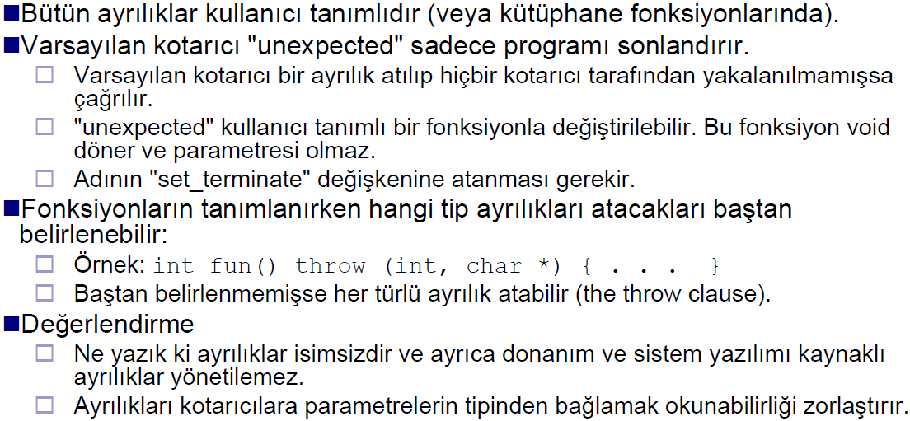
C/C++'da İstisnaların Yönetilmesi

Slide 52
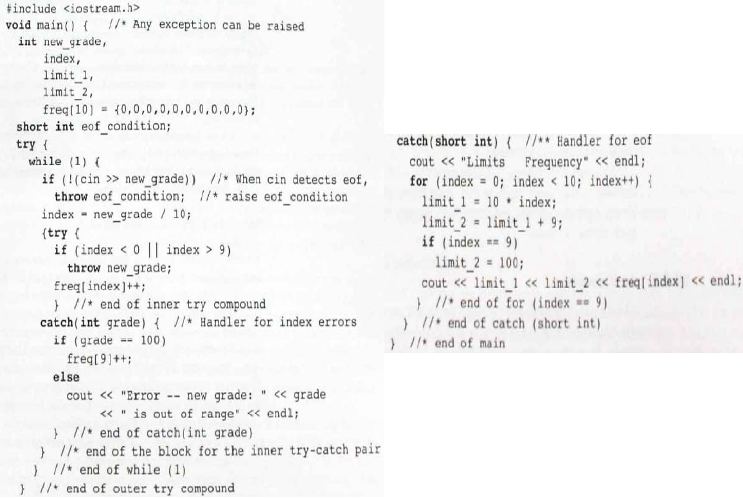

Slide 53
longjmp ve setjmp
ANSI-C içinde tanımlı birçok fonksiyona ek olarak bu iki garip fonksiyon da tanımlanmıştır.
Bunlar longjmp ve setjmp'dır.
longjmp ve setjmp setjmp.h header dosyasında
tanımlanmışlardır.
#include <setjmp.h>
Tanımları: int setjmp(jmp_buf env);
void longjmp(jmp_buf env, int val);
setjmp jmp_buf tipi değişkeni tek parametre olarak alır ve doğrudan çalıştırıldıysa 0 döner. Buna karşılık longjmp "env“ değişkeni ile çağırıldıysa, kontrol daha önceki "env" ile çağrılan setjmp noktasına döner, ancak bu kez setjmp 0 değil "val“ değerini döner.

Slide 54
setjmp ve longjmp ile throw ve catch
#include <stdio.h>
#include <setjmp.h>
#define TRY do{ jmp_buf ex_buf__; if( !setjmp(ex_buf__) ){
#define CATCH } else {
#define ETRY } }while(0)
#define THROW longjmp(ex_buf__, 1)
int
main(int argc, char** argv)
{
TRY
{
printf("In Try Statement\n");
THROW;
printf("I do not appear\n");
}
CATCH
{
printf("Got Exception!\n");
}
ETRY;
return 0;
}

Slide 55
Lisp’te örnek fonksiyon
void zurwelt()
{
char u = 0;
struct errortrap { jmp_buf errsave;
int stacksave;
PALISTENT curalist;
unsigned msgprint : 1;
unsigned backtrace : 1; } ;
curtrap->msgprint = curtrap->backtrace = 1;
curtrap->curalist = alisttop;
curtrap->stacksave = zstackptr;
setjmp(curtrap->errsave);
if(u) zysuicide(4);
Read1();
if(!fixp(reg1)) zysuicide(2);
if(ursize != (unsigned int) intval(reg1)) zysuicide(1);
u = 1;
if(ursize)
{ for (i=0; i<ursize; i++)
{ Read1();
urwelt[i] = reg1; }
}
curtrap = trap;
setjmp(curtrap->errsave);
if(u>1) zysuicide(5);
u++;
Read1();
if (!null(reg1)) zysuicide(3);
}

Slide 56
Java'da İstisnaların Yönetilmesi
C++'a dayanır fakat daha çok Nesneye Yönelik Programlamayla (NYP) uyumludur.
Bütün istisnalar "Throwable class"ın soyundan gelen (descendants) sınıfların nesneleridir.
Java kütüphanesi "Throwable" sınıfının iki alt sınıfını barındırır :
Error
Java yorumlayıcısı (JVM) tarafından yığın belleğin tükenmesi gibi bazı olaylarda atılır.
Kullanıcı programları tarafından atılmaz ve yakalanmazlar.
Exception
Kullanıcı tanımlı istisnalar kural gereği bu sınıfın altsınıflarıdır (subclasses).
İki tane önceden tanımlı alt sınıfı bulunur: IOException ve RuntimeException. (Çok atılan ArrayIndexOutOfBoundsException ve NullPointerException, RuntimeException tarafından yakalanır).

Slide 57
Java'da İstisnaların Yönetilmesi
Tüm istisnalar Throwable sınıfının torunları olan sınıfın nesneleridir
Kullanıcı programın yakalamayı çalışmaması gereken ciddi problemler
mesela, Heap overflow
Error
Exception
Program hataları
mesela, Array index out-of-bound, Null pointer exception
…
…
IOException
RunTimeException
…
FileNotFoundException
Kontrolsüz İstisnalar
Yönetim için kullanıcı programlarına ihtiyaç duyulmaz
Derleyici ilgilenmez
MyIOException
(User-defined Exception)
Kontrollü İstisnalar

Slide 58
Java'da İstisnaların Yönetilmesi
void fileCopy(String file1, String file2) {
try {
FileInputStream in =
new FileInputStream(file1);
FileOutputStream out =
new FileOutputStream(file2);
int data;
while ((data = in.read()) >= 0)
out.write(data);
} catch (FileNotFoundException e1) {
System.err.println(“Can’t open a file.”);
} catch (IOException e2) {
System.err.println(“Can’t read or write.”);
} finally {
in.close();
out.close();
}
}
İstisnalar engellenemez
İstisnaları Yöneticilerine Bağlama – An exception is bound to the first handler with a parameter is the same class as the thrown object or an ancestor of it
Specify code that is to be executed, regardless of what happens in the try construct

Slide 59
Java'da İstisnaların Yayılımı
void fileCopy(String file1, String file2)
throws FileNotFoundException,
IOException {
FileInputStream in =
new FileInputStream(file1);
FileOutputStream out =
new FileOutputStream(file2);
int data;
while ((data = in.read()) >= 0)
out.write(data);
in.close(); out.close();
}
void myMain() {
try {
fileCopy (“source.txt”, “dest.txt”);
} catch (Exception e) {
e.printStackTrace();
}
}
A method can be declared to propagate certain exceptions to its caller by using ‘throws’
Exceptions are dynamically bound to handlers
To insure that all exceptions are caught, a handler can be defined to have an Exception class parameter
There are built-in operations in exception objects

Slide 60
Java'da İstisnaların Yönetilmesi
Throwable
Error
Exception
LinkageError
VirtualMachineError
RuntimeErrors
User-Defined Exceptions
Kontrolsüz
Kontrollü

Slide 61
Bir kullanıcı
program bir hataya
neden olduğunda,
genellikle JVM
tarafından
atılır
JVM tarafından atılan hatalar
Hatalar kullanıcı programları tarafından
asla atılmaz ve orada yönetilmemelidir

Slide 62
Java'da İstisnaların Yönetilmesi
Java istisna kotarıcıları
C++'daki gibi , ancak ayrıca her "catch" "Throwable" sınıfının soyundan gelen bir isimli parametre ister.
"try"ın sözdizimi C++ ile aynıdır.
İstisnalar C++'daki gibi "throw" ile atılır.
Çoğunlukla "throw" "new" ile yeni bir nesne oluşturarak atar throw new MyException();
İstisnaları kotarıcılara bağlamak (Binding Exceptions to Handlers)
İstisnaları kotarıcılara bağlamak Java'da C++'dan daha kolaydır.
Bir istisna, parametresi atılan nesneyle aynı sınıftan veya onun atası olan sınıftan olan kotarıcıya bağlanır.
Bir istisna kotarıcı tarafından yakalandıktan sonra tekrar atılabilir. Tekrar atılırken farklı bir istisna atılabilir.

Slide 63
try {
//** İstisna oluşturması beklenen kod }
catch (resmi parametre) {
//* Yönetici gövdesi
}
…
catch (resmi parametre) {
//** Yönetici gövdesi
}

Slide 64
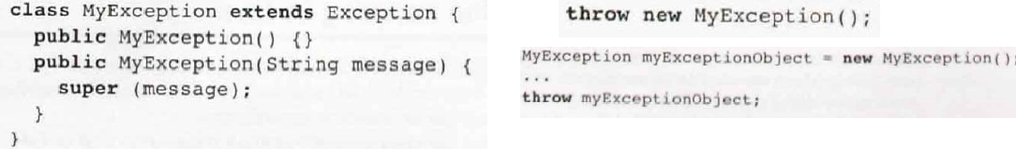
Java'da İstisnaların Yönetilmesi
Eğer "try" yapısı içinde atılan nesne için bir kotarıcı (catch) bulunmazsa, onu kapsayan bir dış "try" yapısı aranır.
Eğer metot içinde kotarıcı bulunmazsa, istisna çağıran metoda geçer.
Eğer "main"e kadar hiç kotarıcı bulunamaz ise program sona erer.
Bütün istisnaların yakalandığından emin olmak için en dışarıya özel bir yakalayıcı eklenebilir:
catch (Exception genericObject) {
. . . .
}
Sınıf isimleri kendileriyle veya takip eden sınıflarla uyuştukları için, Exception'dan üretilen tüm sınıflar bu "catch"e yakalanırlar.
Elbette son "try" olmalıdır.
Java "throws" komutu C++'dan sözdizimi aynı olduğu halde anlam olarak farklıdır. Java "throws"unda kullanılan istisna sınıf ismi, istisna sınıfı veya onun altındaki bir sınıfın atılabileceğini gösterir.

Slide 65
Java'da İstisnaların Yönetilmesi
Error ve RunTimeException sınıfları ve bunların altındaki bütün sınıflar kontrol edilmeyen istisnalar olarak adlandırılırlar (unchecked exceptions).
Bunların dışındakilerin hepsi kontrollü istisnalardır (checked exceptions).
Kontrollü istisnalar aşağıdaki özellikleri olan metotlardan atılmalıdırlar (thrown)
"throws" komutu içerisinde listelenmelidir, veya
Bir metot içinde yönetilmelidir (Handled in the method).
Başka bir metodun yerine geçen, onu değiştiren bir metot, throws yantümcesinde (clause), değiştirdiği metottan daha fazla istisna tanımlayamaz.
Bir metodu çağıran başka bir metot, eğer çağrılanın throws yantümcesinde listelenmiş istisnalar varsa, bunlarla ilgilenmek için üç seçeneği bulunur:
Yakalamak ve yönetmek.
Yakalamak ve kendi listesinde bulunan başka bir istisna atmak.
Kendiside aynı şekilde tanımlamak ve bunları yönetmemek.

Slide 66
Java’da Kullanıcı Tanımlı İstisnalar
void fileCopy(String file1, String file2)
throws MyIOException {
try {
FileInputStream in =
new FileInputStream(file1);
FileOutputStream out =
new FileOutputStream(file2);
int data;
while ((data = in.read()) >= 0)
out.write(data);
in.close(); out.close();
} catch (Exception e) {
throw new MyIOException();
}
}
User-defined exceptions can be thrown by throw
Rethrowing (reraising) an exception

Slide 67
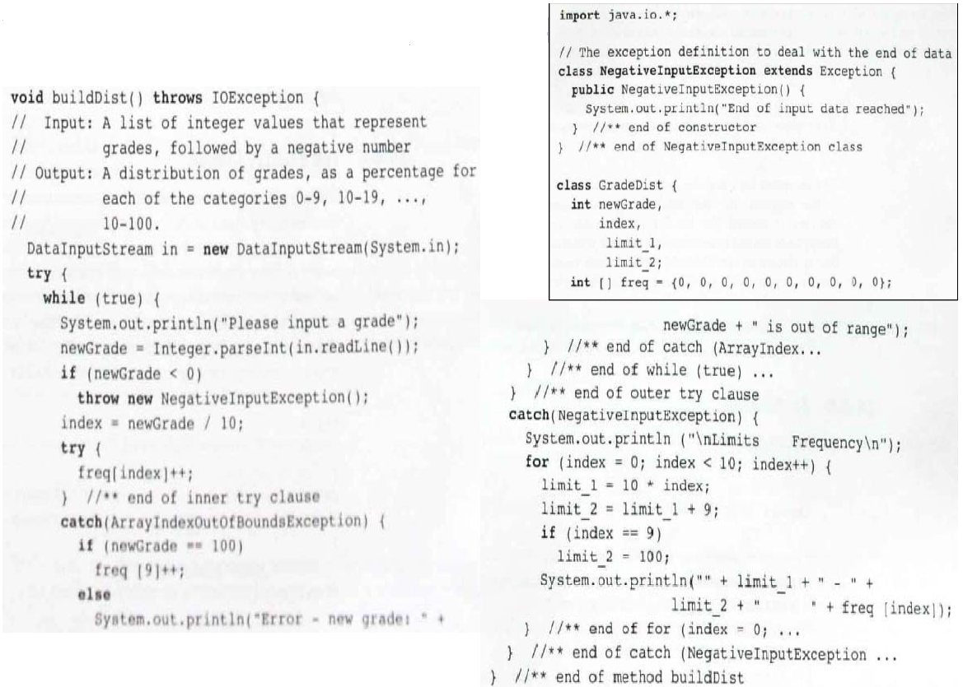

Slide 68
Java'da İstisnaların Yönetilmesi
finally yantümcesi
"try" yapısının sonunda olabilir.
Amacı: Try içinde ne olursa olsun yürütülecek kodu belirlemek için kullanılır.
Aşağıdaki örnekte:
eğer “try” içinde bir “throw” olmazsa “finally” içindeki kod da devamında çalıştırılır,
eğer “try” içinde “throw” olur da “catch” ile yakalanırsa, önce “catch” kodu daha sonra “finally” içindeki kod çalıştırılır,
eğer “try” içinde “throw” olur da “catch” ile yakalanmazsa, önce “finally” içindeki kod çalıştırılır daha sonra dışarıdaki “catch” kodu çalıştırılır.
try {
for (index = 0; index < 100; index++) {
…
if (…) {
return;
} //** if sonu
} //** try yantümcesinin sonu.
catch (…) {
...
} // başka istisna yöneticileri de olabilir
finally {
…
} //** try yapısının sonu

Slide 69
Değerlendirme
İstisna tipleri C++'a göre daha anlamlı.
"throws" yantümcesi C++'dan daha iyi (C++ "throws" yantümcesi programcıya çok az bilgi verir).
"finally" yantümcesi kullanışlı.
Java yorumlayıcısı programcı tarafından kullanılabilecek birçok istisna atar.

Slide 70
Kaynaklar
Roberto Sebesta, Concepts Of Programming Languages, International 10th Edition 2013
Tuğrul Yılmaz, Programlama Dilleri Ders Notları

